Slide 1
Por quê
COBOL
?

Slide 2





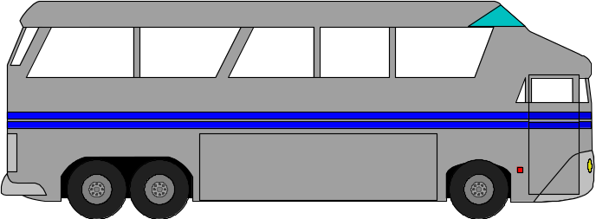


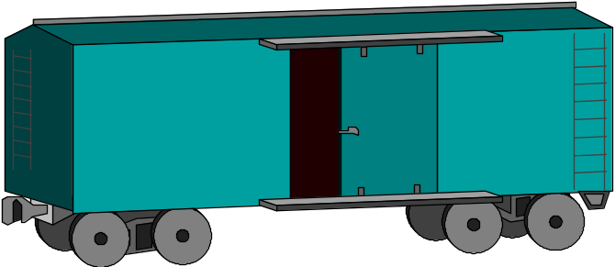
COBOL

Slide 3

COBOL

Slide 4





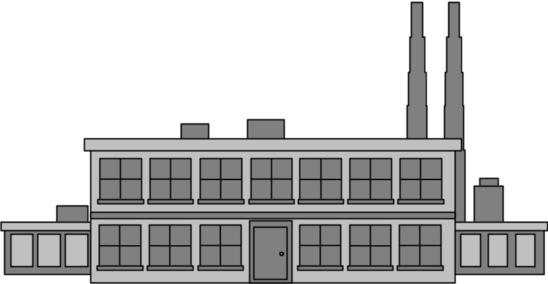

COBOL

Slide 5


COBOL
1958

Slide 6

COBOL
1958
Gastos de 500 milhões/ano
com sistemas

Slide 7

COBOL
Dificuldade nas auditorias
1958

Slide 8


COBOL
1958
Risco de
monopólio

Slide 9
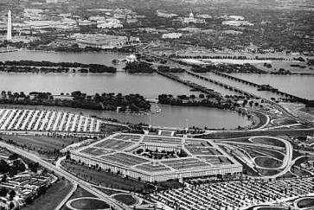
COBOL
PENTÁGONO
Independente de fabricante
Aberta (de domínio público)
Semelhante ao inglês
Obrigatória em licitações

Slide 10

COBOL
CODASYL 1958
COnference on DAta SYstem Language
Burroughs
National Cash
Philco
Register
General Eletric
RCA
Honeywell
Sperry Rand
IBM
Sylvania

Slide 11







COBOL
American National Standard Institute
ANSI 1968
ANSI 1974
ANSI 1985
ANSI 1989
ANSI 1997 ISO
International Standard Organization
COmmon Business Oriented Language

Slide 12

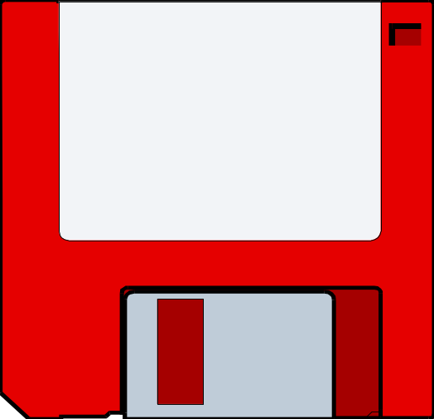
COBOL
Fontes

Slide 13
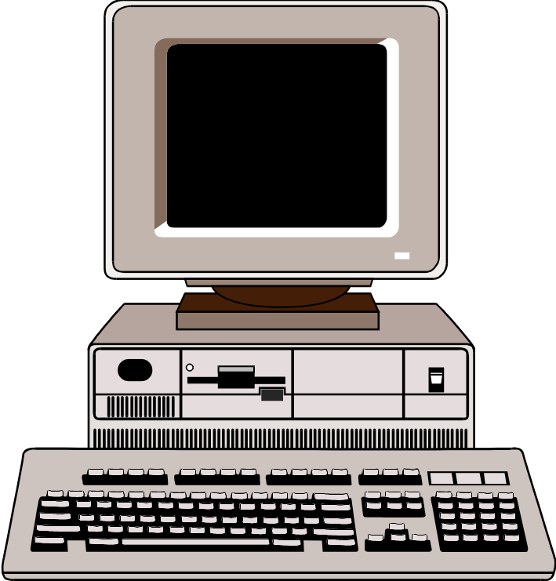

COBOL
Portabilidade
Unix
PC

Slide 14

COBOL
Confiabilidade

Slide 15

COBOL
Legibilidade

Slide 16


COBOL
Continuidade
Dataflex
PL/1
Mumps

Slide 17
COBOL
Portabilidade
Confiabilidade
Clipper
Legibilidade
Continuidade

Slide 18
COBOL
Portabilidade
Confiabilidade
Pascal
Legibilidade
Continuidade

Slide 19
COBOL
Portabilidade
Confiabilidade
C
Legibilidade
Continuidade

Slide 20
COBOL
Portabilidade
Confiabilidade
COBOL
Legibilidade
Continuidade

Slide 21
COBOL
Conclusão
Ferramentas
Interfaces
visuais
Outras
Linguagens
Sistemas
Operacionais
COBOL
Internet
Intranet
Recursos
Humanos
Bancos
de dados
Base
Instalada
A linguagem ideal para regras de negócios

